Slide 1
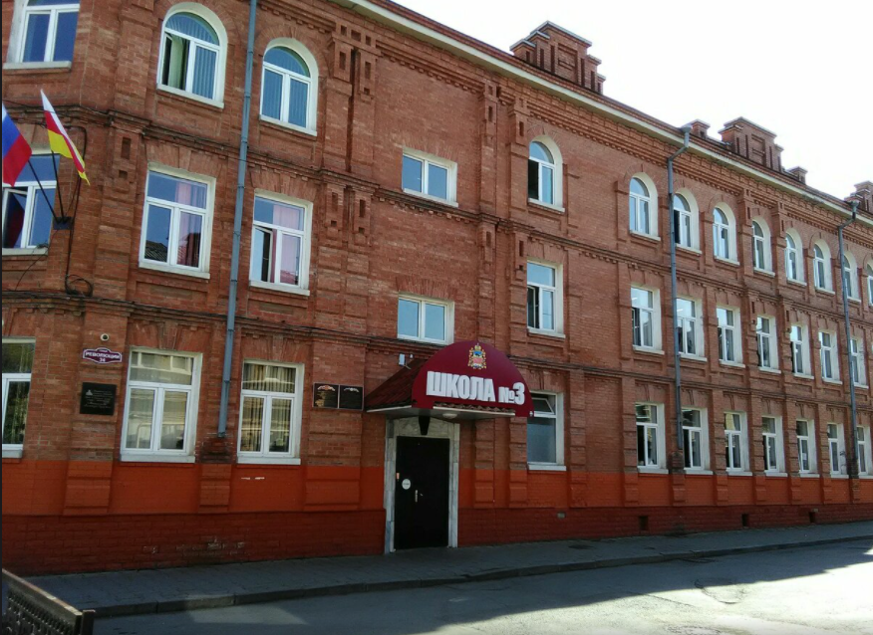
МБОУ СОШ№3
Порядок проведения Итогового сочинения, ЕГЭ - 2022
и условия получения аттестата особого образца. (онлайн родительское собрание 27.11.2121)

Slide 2
Г
И
А
2022

Slide 3
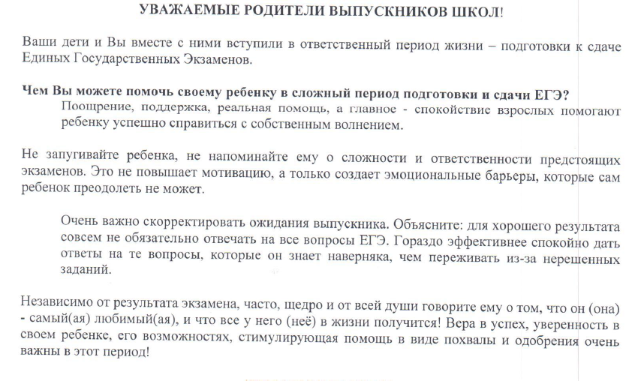

Slide 5
http://www.obrnadzor.gov.ru/ru/

Slide 6
https://минобрнауки.рф

Slide 7
http://www.mon.alania.gov.ru/node/1483
ГБУ РЦОКО
https://www.ege15.ru
Портал информационной поддержки Единого экзамена
http://ege.edu.ru/ru/

Slide 8
http://www.fipi.ru

Slide 9
Итоговое сочинение.

Slide 10
Утверждены тематические направления итогового сочинения 2021/22 учебного года: 1. Человек путешествующий: дорога в жизни человека 2. Цивилизация и технологии — спасение, вызов или
трагедия? 3. Преступление и наказание — вечная тема 4. Книга (музыка, спектакль, фильм) — про меня 5. Кому на Руси жить хорошо? — вопрос гражданина
Расписание проведения итогового сочинения (изложения)
Основной срок | Дополнительные сроки
1 декабря 2021 года | 2 февраля 2022 года | 4 мая 2022 года

Slide 12
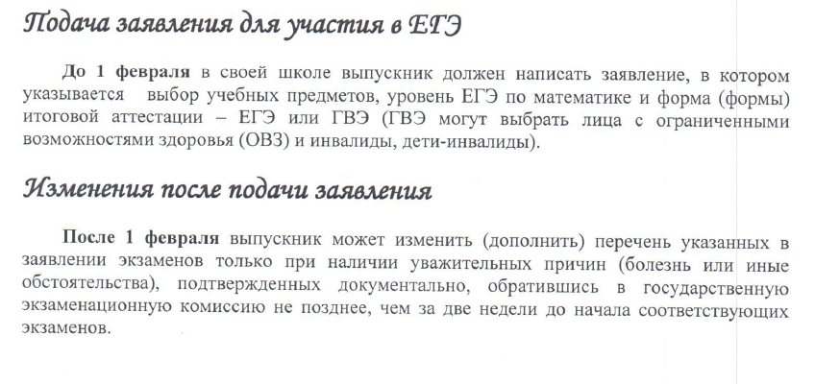

Slide 13
Расписание основной волны ЕГЭ 2022
(проект)
27 мая (пятница) – география, литература, химия;
30 мая (понедельник) – русский язык;
31 мая (вторник) – русский язык;
2 июня (четверг) – ЕГЭ по математике профильного уровня;
3 июня (пятница) – ЕГЭ по математике базового уровня;
6 июня (понедельник) – история, физика;
9 июня (четверг) – обществознание;
14 июня (вторник) – иностранные языки (за исключением раздела «Говорение»), биология;
16 июня (четверг) – иностранные языки (раздел «Говорение»);
17 июня (пятница) – иностранные языки (раздел «Говорение»);
20 июня (понедельник) – информатика и(ИКТ);
21 июня (вторник) – информатика (ИКТ).

Slide 14
Продолжительность ЕГЭ 2022
по математике профильного уровня, физике, литературе, информатике и информационно-коммуникационным технологиям (ИКТ), биологии составляет 3 часа 55 минут (235 минут);
по русскому языку, химии – 3 часа 30 минут (210 минут);
по иностранным языкам (английский, французский, немецкий, испанский) (за исключением раздела «Говорение») – 3 часа 10 минут (190 минут);
по математике базового уровня, обществознанию, истории, географии, китайскому языку (за исключением раздела «Говорение») – 3 часа (180 минут);
по иностранным языкам (английский, французский, немецкий, испанский) (раздел «Говорение») – 17 минут;
по китайскому языку (раздел «Говорение») – 14 минут

Slide 16
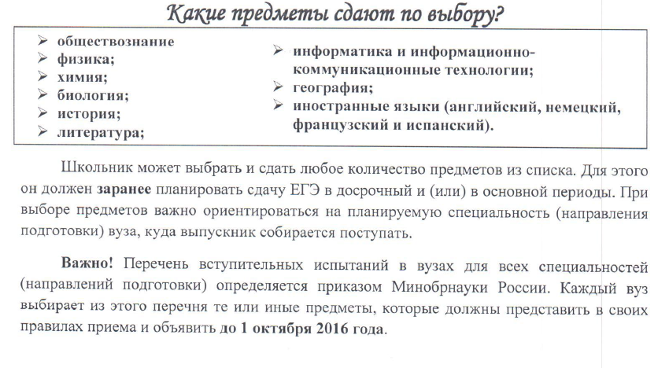
китайский язык

Slide 17
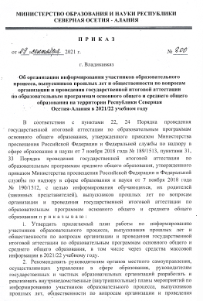
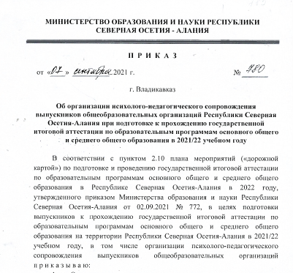

Slide 18
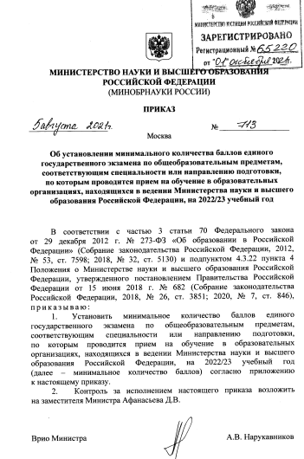
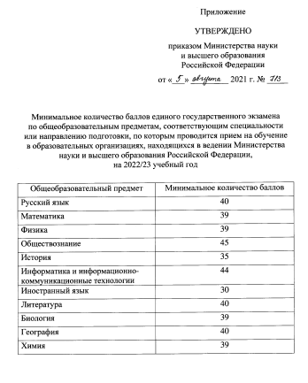

Slide 19
Минимальное количество баллов ЕГЭ при приеме на обучение в вузы РСО-Алания год
(приказ Минобрнауки России от 5 августа 2021 г. №713 на 2022/2023 уч. год):
СОГУ
Русский язык | 40
Математика | 39
Физика | 39
Обществознание | 45
История | 35
Информатика и ИКТ | 44
Иностранный язык | 30
Литература | 40
Биология | 39
География | 40
Химия | 39
СКГМИ (ГТУ)
Русский язык |  | 40
Математика |  | 39
Физика |  | 39
Обществознание |  | 45
История |  | 35
Информатика и ИКТ |  | 44
Литература |  | 40
Биология |  | 39
Химия |  | 39
На спец. «Архитектура»
Рисунок | 26
Композиция | 26
Черчение | 26
Живопись | 26
СОГМА
Русский язык | 42
Химия | 42
Биология | 42
Дополнительное вступительное испытание профессиональной направленности /на специальности Лечебное дело, Педиатрия/ | 44
ГГАУ
по шкале Рособрнадзора

Slide 20
СКФУ г. Ставрополь
Русский язык | 40
Математика | 39
Физика | 39
Информатика и ИКТ | 44/60
Химия | 39/60
Биология | 39
География | 40
Обществознание | 45
Иностранный язык | 30
МГТУ им. Н.Э. Баумана
Русский язык | 40
Математика | 39
Физика | 40
Информатика и ИКТ | 44
История | 39
Обществознание | 45
Иностранный язык | 40
НИУ ВШЭ
Мировая экономика | математика | 60
 | обществознание | 65
 | иностранный язык | 70
 | русский язык | 60
Бизнес-информатика | математика | 65
 | иностранный язык | 65
 | русский язык | 60
Информацию уточняйте на сайтах ВУЗ-ов.

Slide 21
С 2021 года Порядок приёма в вузы РФ предусматривает возможность вузам устанавливать вступительные испытания по выбору (Приказ Минобрнауки России от 30. 08. 2019 г. N 666) , при этом поступающие выбирают один предмет из альтернативных
Например:
СКГМИ Направления подготовки | Перечень вступительных испытаний
Электроника и наноэлектроника | Математика Русский язык Информатика и ИКТ / Физика
Инфокоммуникационные технологии и системы связи | Математика Русский язык Информатика и ИКТ / Физика
Продукты питания из растительного сырья Технология продукции и организация общественного питания | Математика Русский язык Химия / Биология
Экономика Менеджмент Государственное и муниципальное управление | Математика Русский язык Обществознание / История
Информацию уточняйте на сайтах ВУЗ-ов.

Slide 25
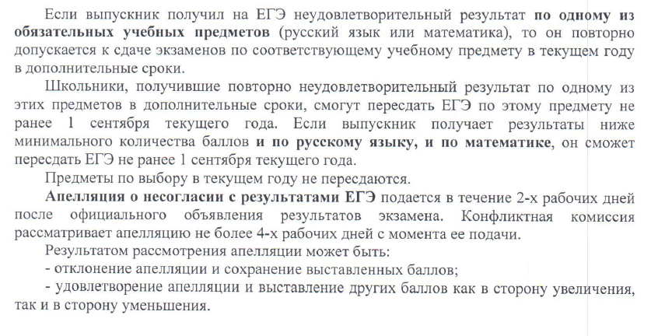

Slide 26
Медаль «За особые успехи в учении» вручается вместе с аттестатом о среднем общем образовании с отличием, то есть ученику, который окончил 11-й класс, получил итоговые отметки «отлично» по всем учебным предметам и имеет одно из следующих достижений:
сдавал ЕГЭ по русскому языку и математике профильного уровня и набрал не менее 70 баллов за каждый, либо набрал 70 баллов за экзамен по рус-скому языку и получил 5 баллов по математике базового уровня;
сдавал ГВЭ и получил 5 баллов по обязательным учебным предметам;
сдавал ЕГЭ и ГВЭ и набрал 5 баллов за ЕГЭ по математике базового уров-ня, 5 баллов за ГВЭ по обязательному учебному предмету и не менее 70 -баллов по обязательному предмету в форме ЕГЭ;
сдавал ЕГЭ по выбранным предметам и получил не менее проходного балла по этим предметам.
http://publication.pravo.gov.ru/Document/View/0001202104120012

Slide 27
https://s3.amsvlad.ru

Slide 28
Информацию уточняйте на сайтах ВУЗ-ов.

Slide 30
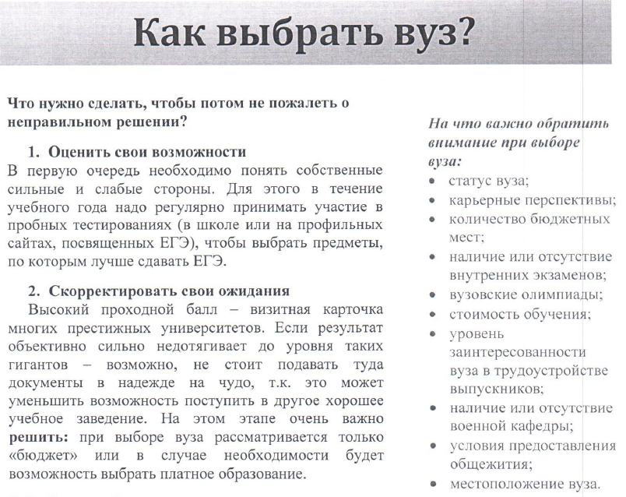

Slide 31
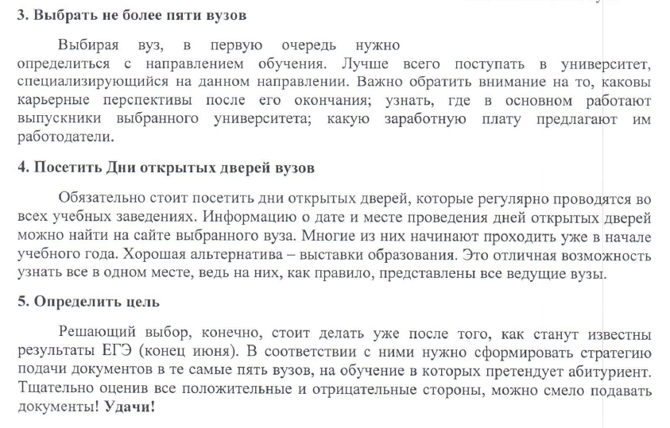

Slide 32
ФЕДЕРАЛЬНЫЕ НОВОСТИ
Федеральный институт педагогических измерений (ФИПИ) опубликовал проекты документов, регламентирующих структуру и содержание контрольных измерительных материалов (КИМ) единого государственного экзамена (ЕГЭ) 2022 года. Данные документы являются основой для составления экзаменационных материалов и ежегодно публикуются для экспертного обсуждения до начала учебного года. Они также дают возможность будущим участникам ЕГЭ и преподавателям составить представление о структуре будущих КИМ, количестве заданий, их форме и уровне сложности. Задания, включаемые в демоверсии, не используются на экзаменах, но они аналогичны реальным.

Slide 34
ЖЕЛАЕМ
УСПЕХОВ!

